Slide 1
«Хлеб - всему голова»
Мини – музей в младшей группе
Воспитатель: Зайцева Наталья Геннадьевна

Slide 2
Методические задачи проекта:
 Закрепить представление о том, что хлеб нужен каждому человеку
 Систематизировать знания о труде хлебороба, комбайнера, тракториста, пекаря, агронома (последовательность выращивания хлебных злаков, процесс приготовления из муки хлеба)
 Показать значимость сельскохозяйственной техники
 Воспитать бережное отношение к хлебу, чувство благодарности и уважения к людям сельскохозяйственного труда
 Формирование представлений о выращивании хлеба от зерна до колоска
Уточнение знаний о процессе приготовления хлеба, как полезного и необходимого продукта для жизни человека
 Закрепление представлений о производстве хлеба в рамках образовательной деятельности по ручному труду, развитии мелкой моторики в процессе работы с соленым тестом

Slide 3
Дидактические цели проекта:
 Формировать реалистические представления о природе
 Совершенствовать системы обследовательских действий
 Развивать основные психические процессы – память, внимание, образное и логическое мышление.
Участники проекта:
Дети младшей группы.
Сроки проведения проекта:
6 месяцев

Slide 4
Ход реализации проекта
Февраль
1. Беседа о хлебе(приложение №1)
2. Чтение пословиц, поговорок (приложение №2)
3. Рассматривание иллюстраций в книгах и карточках
4. Путешествие на поле (по иллюстрациям И.Шишкина, И. Левитана)
5. Разучивание и чтение стихов о хлебе (приложение № 3)
6. Лепка из соленого теста «Хлебобулочные изделия» (приложение № 4)
Март
1. Чтение и разучивание инсценировки по сказке «Колосок»
2. Игра «Узнай на вкус», «Назови ласково», «Что лишнее»
3. Рисование «Поле в разное время года» (приложение № 5)
4. Разучивание песни «Урожайная» (приложение № 6)
5. Рассматривание альбома «Сельскохозяйственная техника»
6. Беседа «Хвала рукам, что пахнут хлебом» (приложение № 7)
7. Слушание кубанской песни «Хлеб всему голова» в исполнении Государственного академического ордена Дружбы народов Кубанского казачьего хора В. Г. Захарченко.
Апрель
1.Составление таблицы – схемы с изображением последовательности выращивания хлебных злаков (приложение № 8)
2. НОД «Как выращивают хлеб»
3. Музыкально – театральная постановка сказки «Колосок»
4. Трудовое поручение на огороде ДОУ
5. Эксперименты с землей
Май -июль
1 НОД на тему: «Значение хлеба в жизни человека»(приложение № 10)
2 Работа с родителями: Дидактическая игра «Что сначала, что потом?»
3 Опыты по выращиванию семян (пшеницы)
4 Экскурсия на огород детского сада
5 Праздник урожая «Хлеб-чудо земли!» (приложение № 11)

Slide 5
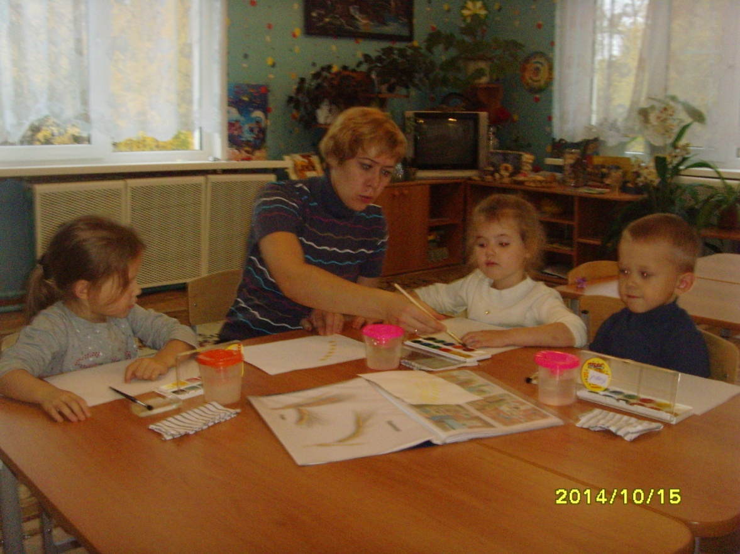
Ход работы над созданием мини- музея «Хлеб – всему голова»
Для создания мини – музея «Хлеб – всему голова» совместно с детьми были созданы рисунки «Колосок», слеплены изделия из соленого теста «Сушки-баранки». Дети познакомились с современным процессом изготовления хлеба, с тем каких трудов стоило изготовление хлеба нашим предкам.

Slide 6
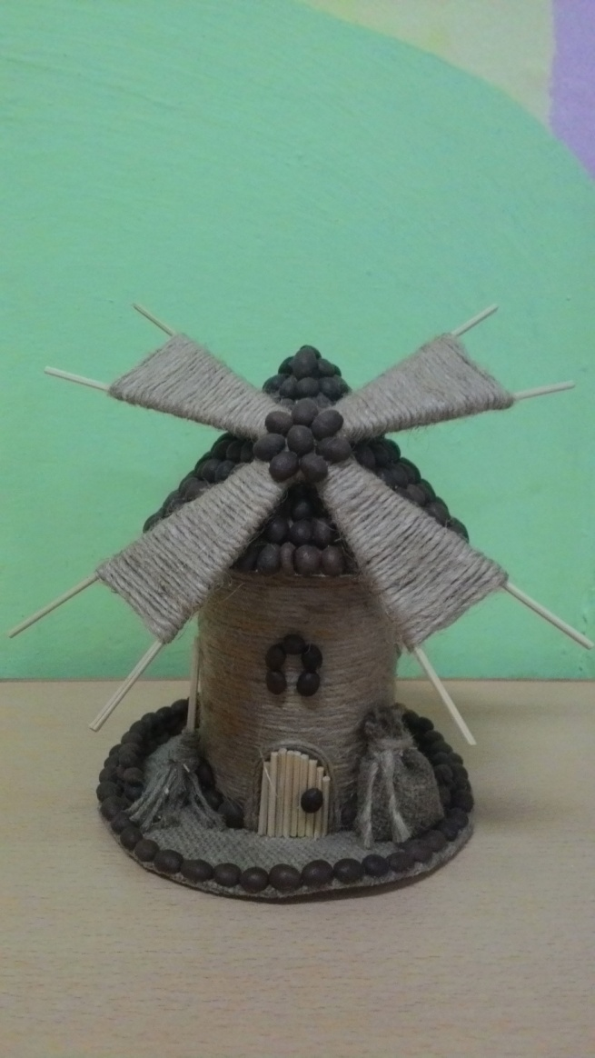
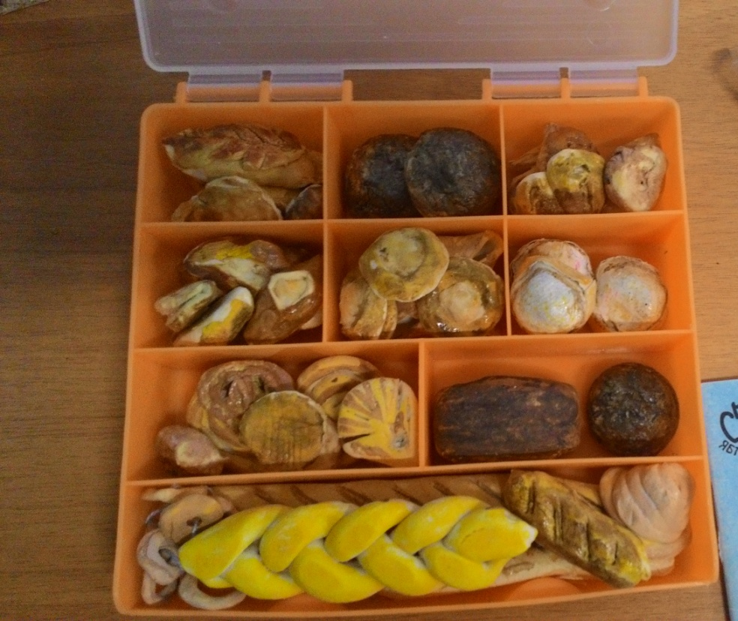
Экспонаты мини – музея

Slide 7
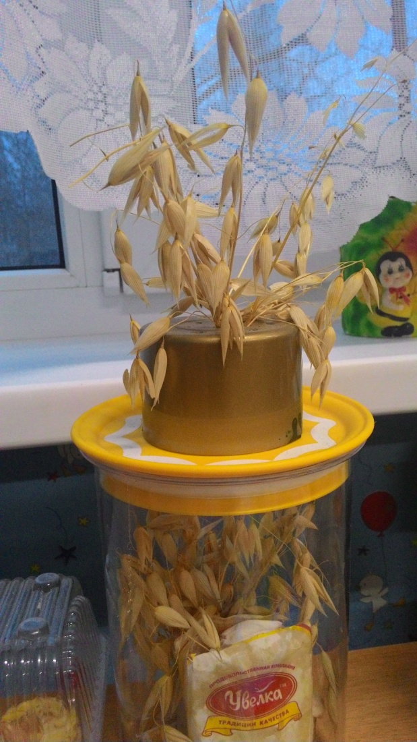
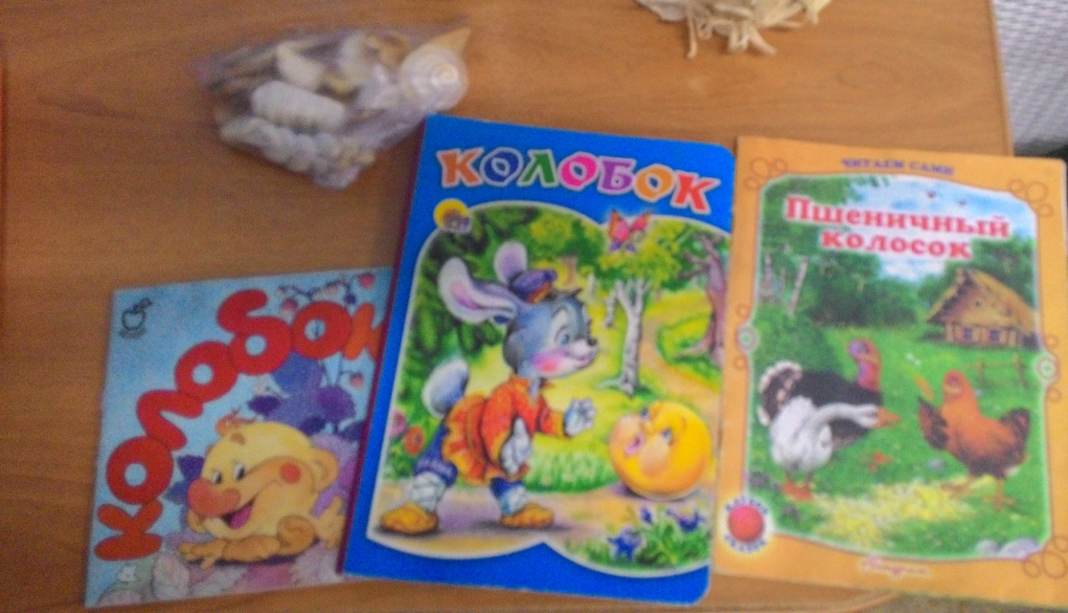
Экспонаты мини – музея

